Slide 1
«Мебель»
Презентация для 1 младшей группы.

Slide 2
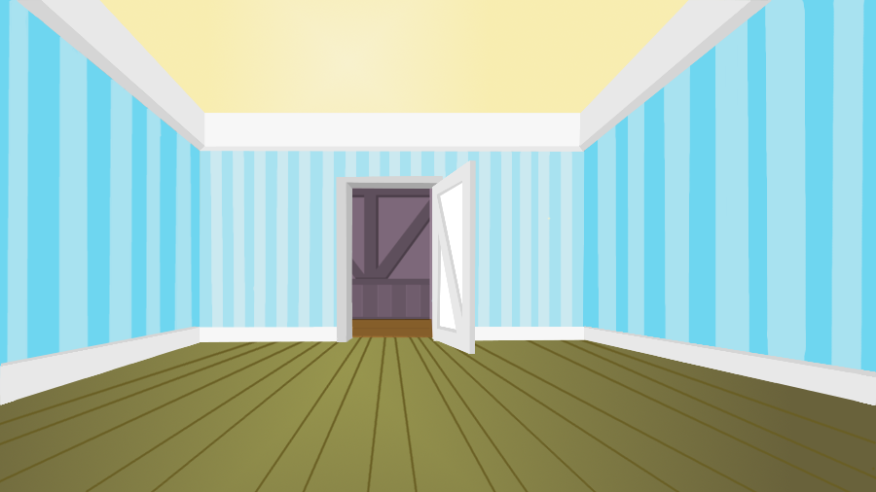
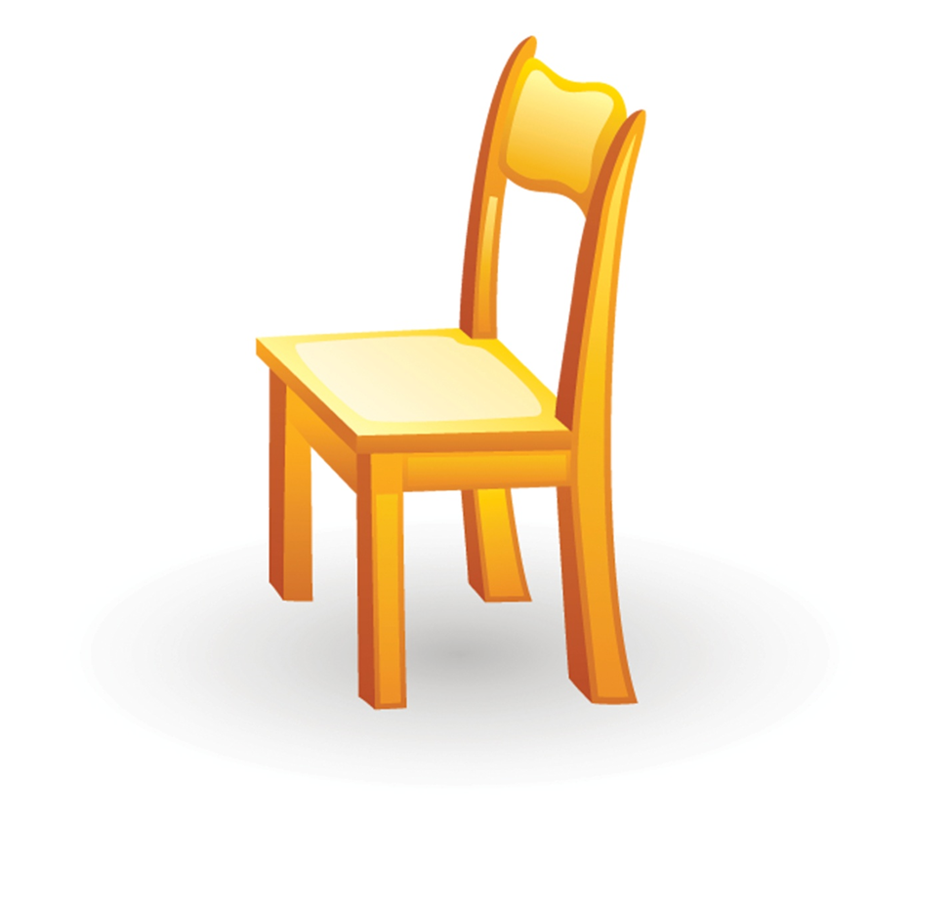
Стул на четырех ногах стоит. Всем: «Присели»! - говорит.- "А теперь все дружно встали И немножко поплясали".

Slide 3
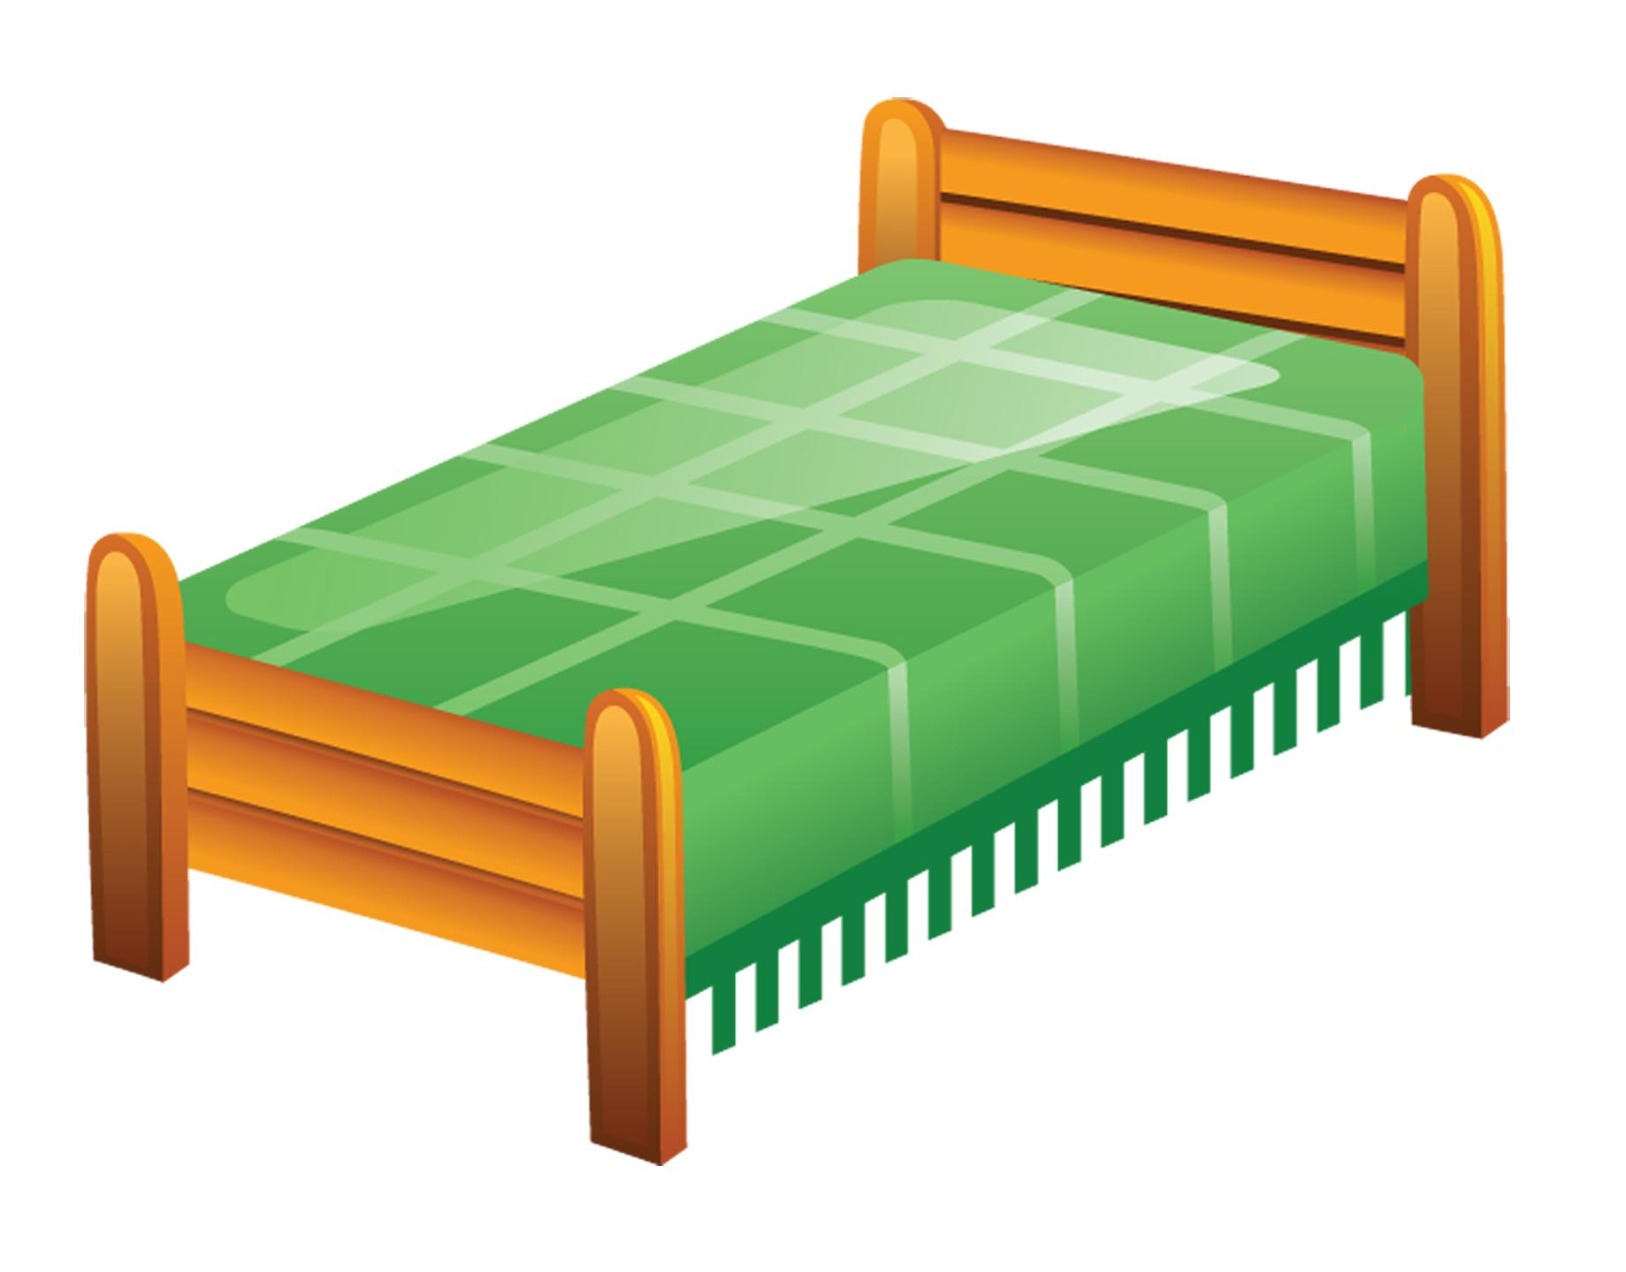
Вот кровать на ней лежат Отдыхают, ночью спят. Утром мы застелем гладко, Чтобы было все в порядке. И пойдем во двор гулять Веселиться и играть.

Slide 4
Створки шкафа я открыла Вещи в том шкафу висят. Платья, кофточки и брюки. Выбирай себе наряд. Для себя я выбираю, То, что мне всего милей И, конечно, примеряю, В зеркало смотрюсь скорей.

Slide 5
Но между тем Сказало всем Под ярким плюшем кресло: — Хвалиться неуместно — У телевизора сидеть, Читать, вязать, в окно глядеть, Прижавшись к спинке мягкой, Вздремнуть порою сладко. Удобно я. Так или нет? Я самый важный здесь предмет.

Slide 6
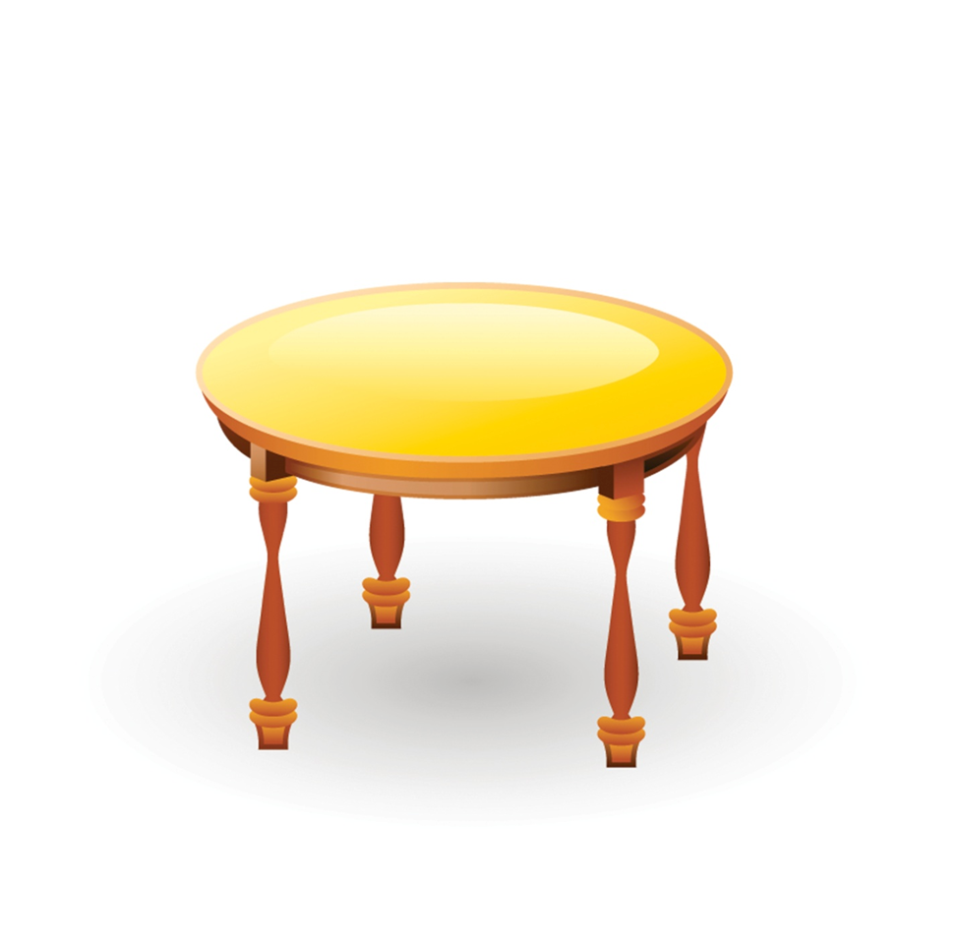
Сердито стол ударил в пол Красивой гнутой ножкой, Так, что слетели крошки: — Не зря в квартире я стою, Я собираю всю семью. Все пончики, котлеты, Блины и винегреты несут к столу. И вот ответ: — Важней меня предмета нет!

Slide 7
Посмотрите дети на экран -
Эта мебель называется - диван.
Он на ножках маленьких стоит,
Он обтянут кожей, он блестит,
Он большой, тяжёлый, раздвижной,
Удивляет всех он новизной!
Будем мебель мы запоминать,
Чтобы обо всем на свете знать!

Slide 8
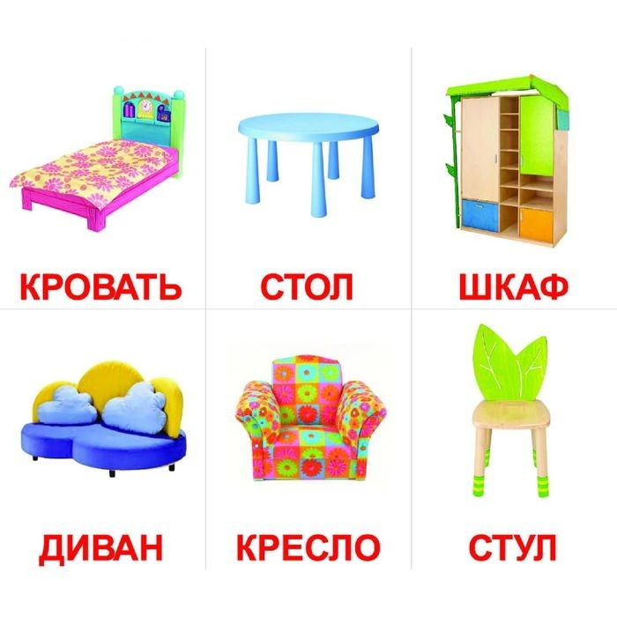

Slide 9
Много мебели в квартире Раз, два, три, четыре, Много мебели в квартире. В шкаф повесим мы рубашку, А в буфет поставим чашку. Чтобы ножки отдохнули, Посидим чуть-чуть на стуле. А когда мы крепко спали, На кровати мы лежали. А потом мы с котом Посидели за столом, Чай с вареньем дружно пили. Много мебели в квартире.

Slide 10
Пальчиковая игра. Ножки, спинка и сиденье — Вот вам стул, на удивление. У стола четыре ножки, Сверху крышка, как ладошка. (Дети ставят четыре пальчика (кроме большого) на стол, словно ножки стульчика, ладошка параллельна поверхности стола)

